Slide 1
FUNDAMENTOS DE MACHINE LEARNING
Python
Python y librerías

Slide 2


FMY0100 El lenguaje PYTHON
Aunque hay otros lenguajes de programación que se pueden utilizar en Machine Learning, Python ha resultado ser el mejor lenguaje de programación para está área. Ofrece grandes librerías y marcos para todas las áreas de la Inteligencia Artificial.
Se puede decir de Python que este lenguaje fue construido por su legibilidad y menor complejidad. Se puede entender fácilmente y hacer que alguien lo entienda muy rápido.
Como Machine Learning no es otra cosa que reconocer patrones en los datos y, por lo tanto, los datos son la clave en cualquier proyecto dentro de está área, Python ofrece diversas librerías para hacer frente a datos crudos, no estructurados, malos incompletos y voluminosos.
https://aprendeia.com/por-que-python-para-machine-learning/

Slide 3
FMY0100 El lenguaje PYTHON
Por otra parte, la principal razón o la única razón por la que Python nunca se utilizará de forma generalizada es por la sobrecarga que conlleva.
Sabemos que Python es un lenguaje interpretado, es decir, el código se ejecuta línea por línea. Por lo tanto, suele tener una ejecución lenta en comparación con otros lenguajes de programación.
Si la alta velocidad no es un requisito, las ventajas de Python son suficientes para desviarnos de sus limitaciones de velocidad.
https://aprendeia.com/por-que-python-para-machine-learning/

Slide 4
FMY0100 El lenguaje PYTHON
Python ofrece un código conciso y legible.
Mientras que los algoritmos complejos y los flujos de trabajo versátiles están detrás de Machine Learning, la simplicidad de Python permite a los desarrolladores escribir sistemas fiables.
Los desarrolladores pueden poner todo su esfuerzo en resolver un problema de Machine Learning en lugar de centrarse en los matices técnicos del lenguaje.
Además, Python es atractivo para muchos desarrolladores porque es fácil de aprender. El código Python es comprensible para los humanos, lo que facilita la construcción de modelos para Machine Learning.
SIMPLE Y COHERENTE
https://aprendeia.com/por-que-python-para-machine-learning/

Slide 5
FMY0100 El lenguaje PYTHON
Python para Machine Learning permite ver rápidamente los resultados sin tener que recompilar completamente el código Python.
El factor de flexibilidad disminuye la posibilidad de que se produzcan errores, ya que los programadores tienen la posibilidad de controlar, la situación y trabajar en un entorno cómodo.
LENGUAJE FLEXIBLE
https://aprendeia.com/por-que-python-para-machine-learning/

Slide 6
FMY0100 El lenguaje PYTHON
Como ya lo comentamos antes, los datos son el aspecto más importante en los proyectos de Machine Learning.
Trabajar con datos requiere una fuerte visualización para determinar patrones y dar sentido a todas las variables y factores.
Para ellos, los paquetes (librerías) de software de Python son de gran ayuda.
Los desarrolladores pueden construir histogramas, gráficos y diagramas para comprender mejor cómo los datos interactúan y trabajan juntos.
También hay APIs que facilitan el proceso de visualización al permitir esbozar informes claros de los datos.
OPCIONES DE VISUALIZACIÓN
https://aprendeia.com/por-que-python-para-machine-learning/

Slide 7
FMY0100 El lenguaje PYTHON
Una de las claves de la popularidad de Python es que es un lenguaje independiente de la plataforma. Python es compatible con muchas plataformas, como Linux, Windows y macOS.
El software de Python puede distribuirse y utilizarse fácilmente en esos sistemas operativos sin un intérprete de Python.
Además, los desarrolladores suelen utilizar servicios como Google o Amazon para sus necesidades de computación. Sin embargo, es frecuente encontrar empresas y científicos de datos que utilizan sus propias máquinas con potentes unidades de procesamiento gráfico (GPU) para entrenar sus modelos de Machine Learning. Y el hecho de que Python sea independiente de la plataforma hace que este entrenamiento sea mucho más barato y fácil.
INDEPENDENCIA DE LA PLATAFORMA
https://aprendeia.com/por-que-python-para-machine-learning/

Slide 8
FMY0100 El lenguaje PYTHON
No se debe creer que Python es el único lenguaje en que se puede trabajar para Machine Learning.
Existen otras herramientas con sus propias ventajas y desventajas, por ejemplo:
R
Mahout
AutoML
entre otros
OTROS LENGUAJES

Slide 9
LIBRERIAS
LAS LIBRERIAS O PAQUETES, SON REPOSITORIOS DE CÓDIGO ABIERTO DESARROLLADO PARA ENFRENTAR UNA PROBLEMÁTICA PARTICULAR. LA CUAL PUEDE SER UTILIZADA DESDE CUALQUIER PROGRAMA.

Slide 10

FMY0100 El lenguaje PYTHON
Pandas se deriva del término Panel Data, un término econométrico para conjuntos de datos que incluyen observaciones en múltiples períodos de tiempo para los mismos individuos
Esta librería se desarrolló debido a la necesidad de tener una herramienta flexible de alto rendimiento para el análisis de datos.
Usando esta librería podemos lograr cinco pasos típicos en el procesamiento y análisis de datos, independientemente del origen de los datos: cargar, preparar, manipular, modelar y analizar.
LIBRERÍA
PANDAS
https://aprendeia.com/libreria-pandas-de-python-tutorial/

Slide 11
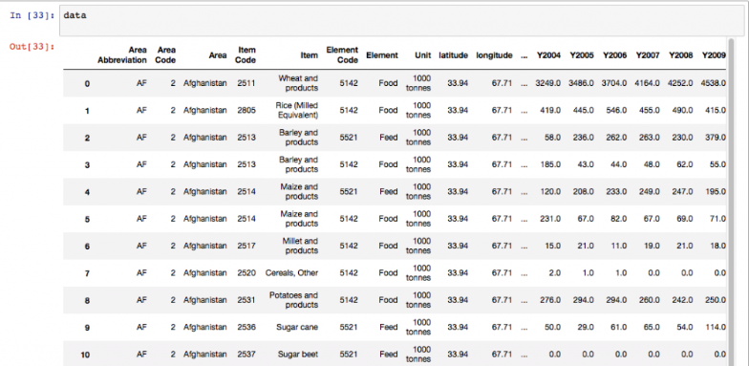
FMY0100 El lenguaje PYTHON
El DataFrame que es la estructura fundamental de Pandas, estos son estructuras de datos etiquetados bidimensionales con columnas de tipos potencialmente diferentes.
Los Pandas DataFrame constan de tres componentes principales: los datos, el índice y las columnas.
Estos componentes son muy útiles cuando se requiera manipular los datos.
LIBRERÍA
PANDAS
https://aprendeia.com/libreria-pandas-de-python-tutorial/

Slide 12
FMY0100 El lenguaje PYTHON
Características de PANDAS:
Objeto DataFrame rápido y eficiente con indexación predeterminada y personalizada.
Herramientas para cargar datos en objetos de datos en memoria desde diferentes formatos de archivo.
Alineación de datos y manejo integrado de datos faltantes.
Remodelación y giro de conjuntos de fechas.
Etiquetado, corte, indexación y subconjunto de grandes conjuntos de datos.
Las columnas de una estructura de datos se pueden eliminar o insertar.
Agrupa por datos para agregación y transformaciones.
Alto rendimiento de fusión y unión de datos.
Funcionalidad de la serie de tiempo.
LIBRERÍA
PANDAS
https://aprendeia.com/libreria-pandas-de-python-tutorial/

Slide 13
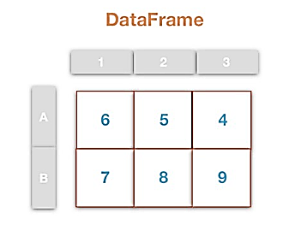
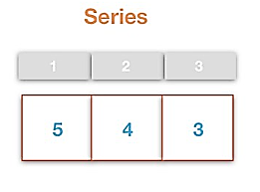
FMY0100 El lenguaje PYTHON
Estructuras de Datos:
Los dos componentes principales de Pandas son la Serie y el DataFrame.
Las Series de Pandas, estas son una estructura de datos unidimensional que puede almacenar valores y para cada valor también tiene un índice único.
Por su parte, los DataFrames de Pandas son estructuras de datos de dos o más dimensiones, básicamente una tabla con filas y columnas. Las columnas tienen nombres y las filas tienen índices.
LIBRERÍA
PANDAS
https://aprendeia.com/libreria-pandas-de-python-tutorial/

Slide 14
FMY0100 El lenguaje PYTHON
NUMPY es el nombre es un acrónimo de Python Numérico. Es una librería que consiste en objetos de matrices multidimensionales y una colección de rutinas para procesar esas matrices.
Es un módulo de extensión para Python, escrito en su mayor parte en C. Esto asegura que las funciones y funcionalidades matemáticas y numéricas precompiladas de NumPy garantizan una gran velocidad de ejecución.
NumPy es un paquete de procesamiento de matrices de uso general. Proporciona un objeto de matriz multidimensional de alto rendimiento, y herramientas para trabajar con estas matrices.
LIBRERÍA
NUMPY
https://aprendeia.com/libreria-pandas-de-python-tutorial/

Slide 15
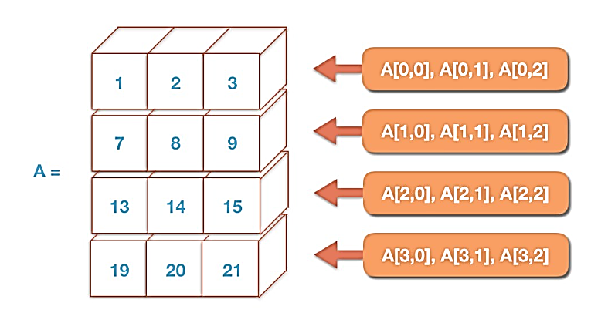
FMY0100 El lenguaje PYTHON
NumPy no forma parte de una instalación básica de Python. Tiene que ser instalados después de la instalación de Python.
NumPy se basa en dos módulos anteriores de Python que trataban matrices: Numeric y Numarray. NumPy es una fusión de esos dos, se basa en el código de Numeric y las características de Numarray.
LIBRERÍA
NUMPY
https://aprendeia.com/libreria-pandas-de-python-tutorial/

Slide 16
FMY0100 El lenguaje PYTHON
Razones para el uso de NumPy:
NumPy es una librería numérica de Python de código abierto.
NumPy contiene una matriz multidimensional y estructuras de datos matriciales.
Se puede utilizar para realizar una serie de operaciones matemáticas en matrices como rutinas trigonométricas, estadísticas y algebraicas. Por lo tanto, la librería contiene un gran número de funciones matemáticas, algebraicas y de transformación.
NumPy también contiene generadores de números aleatorios.
Los objetos de Pandas (otra librería de Python) dependen en gran medida de los objetos de NumPy. Esencialmente, Pandas extiende NumPy
LIBRERÍA
NUMPY
https://aprendeia.com/libreria-pandas-de-python-tutorial/

Slide 17
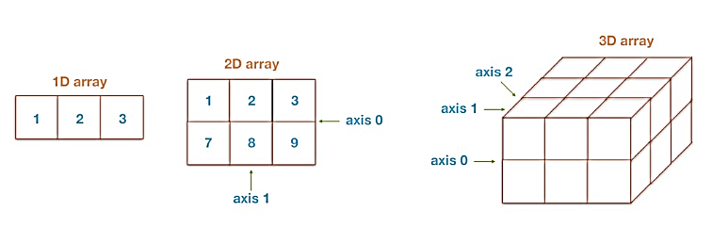
FMY0100 El lenguaje PYTHON
Los array o matrices de NumPy son un poco como las listas de Python, pero al mismo tiempo muy diferentes.
El array de NumPy es un poderoso objeto de matriz n-dimensional que tiene forma de filas y columnas. Podemos iniciar las matrices NumPy desde listas de Python anidadas y acceder a sus elementos.
LIBRERÍA
NUMPY
https://aprendeia.com/libreria-pandas-de-python-tutorial/

Slide 18
FMY0100 El lenguaje PYTHON
Matplotlib es una librería de trazado utilizada para gráficos 2D en lenguaje de programación Python, muy flexible y tiene muchos valores predeterminados incorporados. Produce figuras de calidad de publicación en una variedad de formatos impresos y entornos interactivos. .
LIBRERÍA
MATHPLOTLIB
https://aprendeia.com/libreria-de-python-matplotlib-tutorial-practico/

Slide 19
FMY0100 El lenguaje PYTHON
Los datos a usar en gráficos de matplotlib deberán estar estructurados bajo la librería de NumPy.
Cuando estés trabajando con Machine Learning, te encontrarás manipulando con muchos datos almacenados en matrices, por lo que es normal que uses la librería de NumPy para procesarlos.
Con NumPy podrás realizar operaciones sobre ellos, inspeccionar sus matrices y manipularlas para que estés trabajando con el subconjunto de datos adecuado.
Por supuesto, las matrices no son lo único que puedes graficar, también existe la posibilidad de pasar listas de Python.
LIBRERÍA
MATHPLOTLIB
https://aprendeia.com/libreria-de-python-matplotlib-tutorial-practico/

Slide 20
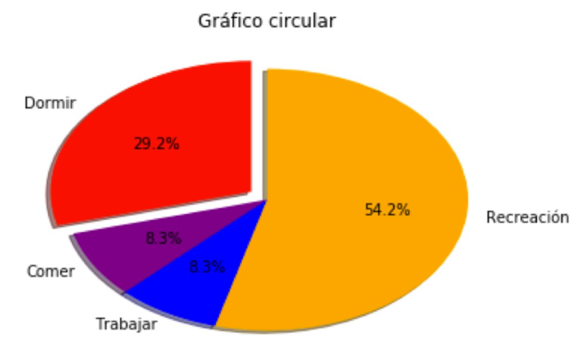
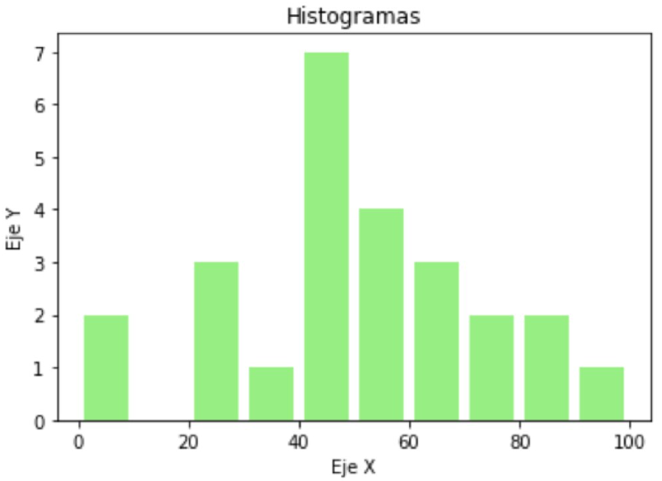
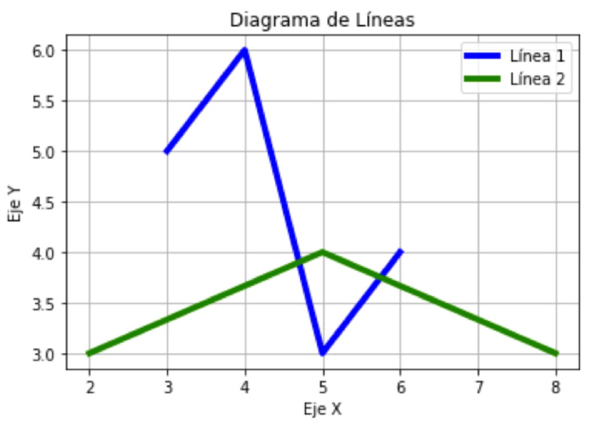
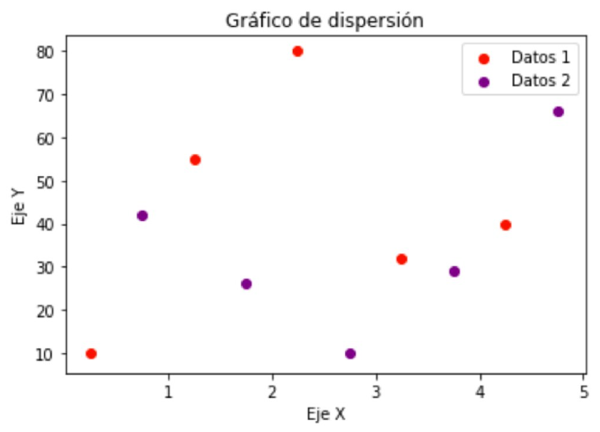
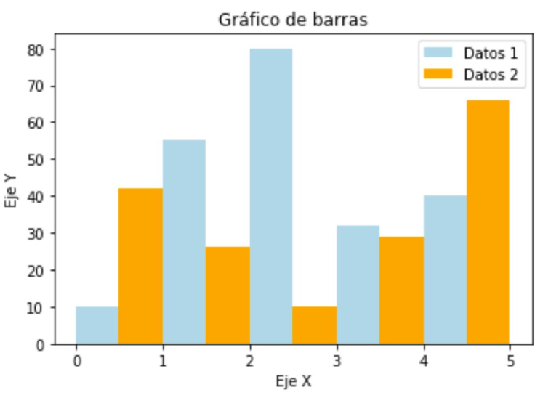
FMY0100 El lenguaje PYTHON
Los diferentes tipos de gráfico que podrías usar están presentes en esta lámina:
LIBRERÍA
MATHPLOTLIB
https://aprendeia.com/libreria-de-python-matplotlib-tutorial-practico/

Slide 21
RESUMEN
Python
Pandas
Numpy

